Slide 1
עומק הקרקע וחלל הרום היבטים משפטיים שונים רח' החילזון 5 רמת גן טל': 03-5757170 ; פקס: 153-35757180 אתר: www.shoob-law.co.il חפשו גם עו"ד על נדל"ן ב-

Slide 3
המצב המשפטי כיום

Slide 4
סעיף 11 לחוק המקרקעין, תשכ"ט-1969: עומק וגובה: "הבעלות בשטח של קרקע מתפשטת בכל העומק שמתחת לשטח הקרקע, בכפוף לדינים בדבר מים, נפט, מכרות, מחצבים וכיוצא באלה, והיא מתפשטת בחלל הרום שמעליו, אולם, בכפוף לכל דין, אין בכך כדי למנוע מעבר בחלל הרום".

Slide 5
סעיף 13 לחוק המקרקעין, תשכ"ט-1969: היקף העסקה במקרקעין: "עסקה במקרקעין חלה על הקרקע יחד עם כל המנוי בסעיפים 11 ו-12, ואין תוקף לעסקה בחלק מסויים במקרקעין, והכל כשאין בחוק הוראה אחרת.".

Slide 6
הפקעה היא רכישה כפויה של זכויות במקרקעין ע"י המדינה/רשויות, למטרה ציבורית כנגד תשלום פיצויים
פקודת הקרקעות (רכישה לצורכי ציבור), 1943 תוקנה בשנת 2010 במסגרת תיקון מס' 3.
"קרקע": לרבות קרקע מכל סוג או מכל צורת חזקה, וכל בנין, עץ או דבר אחר המחוברים לקרקע וכל חלק מן הים, או משפת הים, או מנהר, וכל זכות, טובת הנאה או זכות שימוש בקרקע או במים או עליהם;
"צורך לתשתית ציבורית": כל אחד מאלה ולרבות צורך הנובע מהם או הכרוך בהם: דרך; מחנה צבאי, תחנת משטרה, בית סוהר, או מיתקן או אתר המשמש לצורך צבאי או ביטחוני; תשתיות לאומיות;

Slide 7
מחייב לבצע את ההפקעה מכוחו בשני שלבים: בשלב ראשון: מחייב לקבוע בתכנית את הייעוד החדש של המקרקעין לצרכי ציבור. בשלב השני: מתיר לבצע את הלקיחה הפיזית – הפקעה של המקרקעין.
הפקעה לפי חוק התכנון והבניה, התשכ"ה-1965

Slide 8
דוגמאות להפקעות בשכבות הקרקע

Slide 9
מטרתה כריית מנהרה שתחצה את דרך חיפה תל אביב ונתיבי איילון משבעת הכוכבים ועד רחוב מדינת היהודים בהרצליה, במטרה לאפשר נגישות נוחה מהרצליה מזרח להרצליה פיתוח ולאזור התעשייה שממערב לדרך חיפה תל אביב על שטח של 46 אלף מ"ר. התכנית קבעה שטח למנהרה ולהרחבת דרכי גישה ; קביעת תנאים לפיתוח ובניית המנהרה והשירותים הנלווה לה ועוד. התכנית קיבלה תוקף ביולי 1999.
תכנית מנהרת שבעת הכוכבים
תכנית הר/1936

Slide 10
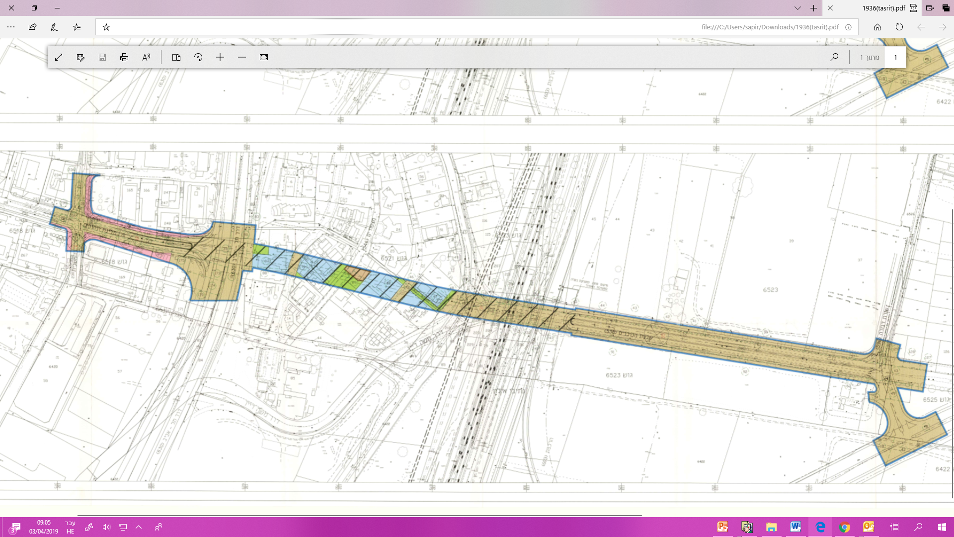
תשריט התכנית
ניתן לראות שהמנהרה עוברת מתחת למגורים (צבע כחול)

Slide 11
ביטול תכנית מנהרת שבעת הכוכבים
תכנית הר/1936 א
אחר אישור התכנית הוגשו לוועדה המקומית מאות תביעות פיצויים לירידת ערך, בהתאם לסעיף 197 לחוק התו"ב.
בהתאם לחוו"ד שהוגשו הייתה סכנה לבתים שנמצאים מעל המנהרה.
לאחר דיונים שנמשכו כ-6 שנים, הוחלט לבטל את התוכנית. הביטול נבע מעלויות כריית המנהרה, אולם נראה כי גם גובה הפיצויים השפיע על קבלת ההחלטה.
ועדת הערר החליטה כי חרף ביטול התכנית, הבעלים זכאים לפיצויים בהתאם להערכת שמאי מקרקעין.

Slide 12
ביטול תכנית מנהרת שבעת הכוכבים
תכנית הר/1936 א

Slide 13
הפקעות תת קרקעיות שבוצעו לגבי מקרקעין שבבעלות אקונס ואחרים לצורך פרויקט מנהרות הכרמל. ההפקעות בוצעו לגבי זכות החזקה והשימוש בעומק שמתחת לקרקע לצורך המנהרות. "ראינו אפוא שני פגמים בהפקעה: כדי להוציא ממעבה האדמה את מה שמבקשת הרשות המפקיעה......הייתה המדינה צריכה להפקיע את הבעלות בחלל המנהרות ובחלל שמעליהן ומתחתן, ואין די בהפקעת זכויות החזקה והשימוש לתקופה של 99 שנים....אלו פגמים שורשיים". "עם התקדמות העתים צפויה המגמה של ניצול המרחב התת-קרקעי להתגבר. המחסור, ההולך וגדל, של שטחים פנויים על פני הקרקע הופך את המרחב התת-קרקעי לחיוני." "גם הפקעה היא חריג לעקרון אחידות הקרקע: סעיף 13 לחוק המקרקעין אכן אוסר על עיסקה בחלק מסוים במקרקעין, ואולם עקרון "אחידות הקרקע" אינו חל על הפקעה...."
ע"א 119/01 אקונס – מנהרות הכרמל

Slide 14
הפקעה בתת הקרקע
רכבת קלה תל אביב

Slide 15
דוגמה להערה בדבר הפקעה מתוך נסח טאבו
הבעיה: הודעות אלו לא משקפות את שיעור ההפקעה ומיקומה

Slide 16
תקנות המקרקעין (ניהול ורישום), תשע"ב-2011
הערה על ייעודם של מקרקעין
27. (א) לפי בקשת יושב ראש מוסד תכנון ירשום רשם הערה על הייעוד או על השימוש שנקבע למקרקעין פלונים מכוח חוק התכנון, או על הוראה של תכנית או תנאי בהיתר שניתנו לפי חוק התכנון.
(ב) בוטל הייעוד או השימוש שנרשם כאמור, או שונו הוראות של תכנית או תנאים בהיתר, יורה רשם, לפי בקשת מי שביקש את רישום ההערה, על מחיקתה.

Slide 17
חוק התכנון והבניה, תשכ"ה-1965
הודעה על הכנת תכנית (תיקון מס' 43) תשנ"ה-1995
77. מי שרשאי להגיש תכנית למוסד תכנון, רשאי לפנות למוסד התכנון המוסמך להפקיד את התכנית, בבקשה לפרסם הודעה בדבר הכנת התכנית; מצא מוסד התכנון לאחר ששקל בענין כי מן הנכון לעשות כן, יפרסם את ההודעה ברשומות, בעתון ובמשרדי הרשויות המקומיות הנוגעות בדבר; ההודעה תפרט את תחום התכנית והשינויים המוצעים; הפרסום בעיתון יהיה כאמור בסעיף 1א; הוצאות הפרסום יחולו על המבקש; אין בהוראות סעיף זה כדי לפגוע בסמכות מוסד תכנון לפרסם הודעה על הכנת תכנית מיוזמתו.

Slide 18
קווי מטרו M3, M2, M1 –
הודעה בדבר הכנת תכנית לתשתית לאומית ותנאים למתן היתרים בתת הקרקע
תת"ל 101 א', 101 ב', 102 ו-103
בחודש האחרון, פורסמו הודעות בדבר הכנת תכניות לקווי מטרו:
"הועדה החליטה בדבר תנאים למתן היתרי בניה בתחום התכנית כמפורט להלן: א. בתחום התכנית בתת הקרקע לא יינתנו היתרי בניה, היתרים לשימוש חורג או הרשאות ולא יבוצעו עבודות מכוח סעיף 261(ד) לחוק. ב. על אף האמור לעיל, התנאים והמגבלות לפי הודעה זו לא יחולו על: - עבודות ניטור, בדיקות קרקע וקידוחי ניסיון שיבוצעו לצורך קידום ביצוע עבודות תשתית. –עבודות בתחום דרך קיימת ומאושרת שאינן משנות את תוואי הדרך ואינן כוללות תוספות בנייה בתת הקרקע, בכפוף לתיאום עם נת"ע. –עבודות בתחום תוואי תת"ק העובר בשטח שאינו מיועד לדרך ובלבד שעומקן עולה על 5 מ' ובכפוף לאישור מתכננת הות"ל, לאחר שהתקבלה התייחסות נת"ע תוך 3 שבועות. –מקרקעין ביטחוניים. ג. תוקף התנאים – שנתיים ממועד הפרסום או עד להעברת התכנית להערות הועדות המחוזיות ולהשגות הציבור, המוקדם מבין השניים."

Slide 19
הפקעה בכביש 431
הפקעה לא תואמת רישום בטאבו
הפקעה - 2000
רישום ההפקעה - שנת 2018
פערי שטח בין ההפקעה במקור לרישום בטאבו הינו בעייתי

Slide 20
נקבעו עקרונות שומה לעניין שומת פיצויים בגין שימוש ציבורי בשכבות תת הקרקע. הקווים המנחים אינם יחולו כאשר השימוש הציבורי גולש באופן זמני או מתמשך אל החלק העילי של הקרקע לצורך עבודות הקמה או לצורך תחזוקת המנהרה ועוד. השיטה שמתאימה לשומת הפחתת שווי היא הערכת הפגיעה שנגרמת לבעלי הזכויות במקרקעין כתוצאה מייעודה של תת הקרקע לשימוש ציבורי והפקעתה לתמיד, בדרך של השוואה בין שווי "לפני" לבין שווי "אחרי". שימוש ציבורי בשכבה מסוימת בתת הקרקע עלול לגרום להפחתה בשווי של החלקה.
קווים מנחים של משרד המשפטים לחישוב פיצויים בגין שימוש ציבורי בתת הקרקע

Slide 21
הפקעות ברובדים עיליים במבנה

Slide 22
בני ברק – הופקדה תכנית מפורטת 501-0462721
יצירת שטחי ציבור וקביעת הוראות ליישום תמ"א 38

Slide 23
תל אביב – תכנית 507-0533414
תוספת שטחים בנויים לשימושים ציבוריים במגרשים סחירים

Slide 24
- שינוי ייעוד הקרקע מאזור תעשייה למסחר, תעסוקה ותיירות. - קביעת זכויות בנייה והוראות בנייה להקמת שני מגדלי תעסוקה בני 37 קומות. - התכנית קובעת שטח בנוי לצרכי ציבור בהיקף של לפחות 1,000 מ"ר עיקרי.
תכנית 506-0144550 -מתחם הבורסה ר"ג
דוגמה לשטחי ציבור בתוך מבנה

Slide 25
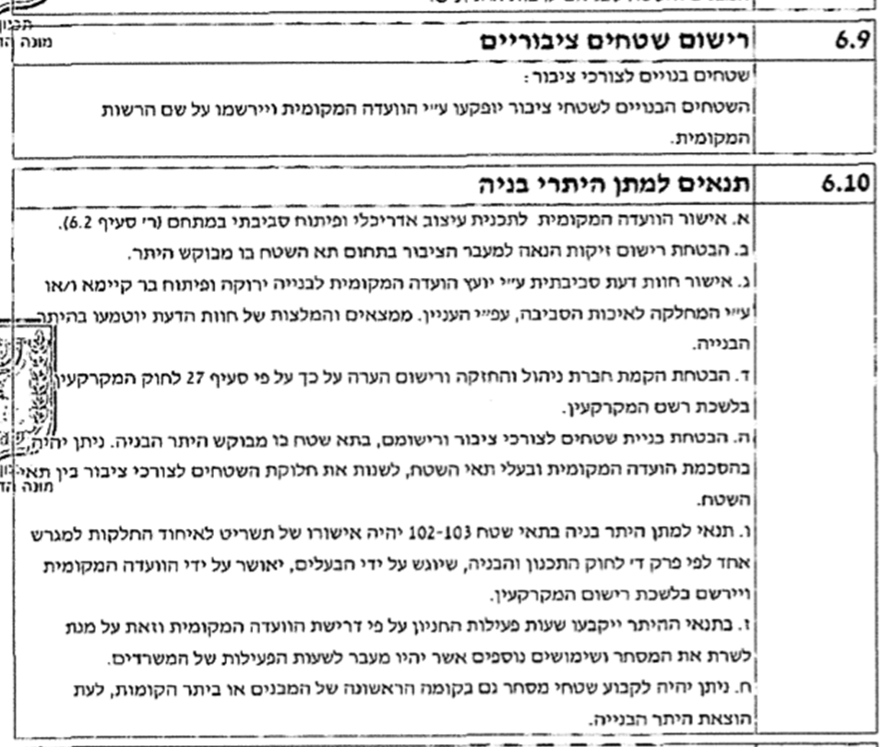
תכנית 506-0144550 -מתחם הבורסה ר"ג
שטחי ציבור בתוך מבנה

Slide 26
עת"מ 41007-11-14 נכסי שבטא קרופלד בע"מ נ' הועדה המחוזית לתכנון ובניה ת"א
הוראות תכנית תא/4041/מח הקובעות כי יש להקצות קומה בנויה לשימוש ציבורי והתניה בדבר רישום השטח על שם הרשות המקומית, הינם כסות להפקעת השטח, ללא שקוימו ההליכים הנדרשים בהתאם לחוק התכנון והבנייה.
בית המשפט קיבל את העתירה ופסק שלא ניתן לייעד קרקע לצרכי ציבור בלא לציין מפורשות את הצורך הציבורי הנוגע בדבר ועל כן בית המשפט ביטל את ההפקעה בהוראות התכנית.

Slide 27
"האמנם סבורה המשיבה 1 כי ניתן להפקיע מן העותרת את הקומה בה עסקינן (קומה האמורה להיבנות על ידי העותרת ועל חשבונה) בלא לפצותה ובלא שההפקעה לבשה תכלית מוגדרת וידועה?!" "ראתה המשיבה 2 לדרוש הוספת הוראה בתקנון בדבר בניית הקומה הציבורית על ידי מבקש ההיתר ועל חשבונו וכן בדבר רישום השטח הציבורי שייבנה כאמור, על שם העירייה, ללא תמורה...למותר לציין כי המשיבות לא התייחסו בטיעונן לפניי לכך שהשטח הציבורי האמור להיבנות על ידי מבקש ההיתר – יירשם על שם ובבעלות העירייה, למעשה בלא תמורה ולא ביארו מדוע אין זו הפקעה, פשוטה כמשמעה. שתיקה רועמת זו אין להתעלם הימנה."
עת"מ 41007-11-14 נכסי שבטא קרופלד בע"מ נ' הועדה המחוזית לתכנון ובניה ת"א

Slide 28
בהליך דנא, העותר טען כנגד תכנית המתאר של תל אביב, תא/5000, שדורשת תועלות ציבוריות וחלף שטחי הקצאה שלא כדין. בתכנית נקבע, כי ההקצאה לצרכי ציבור תעוגן בתכנית בהוראה בדבר הקצאה של שטחי קרקע שיוגדרו בתכנית כמגרשים נפרדים, בייעוד קרקע ציבורית, ובהוראות בנוגע להקצאה. ככל ששוכנעה הועדה לאור האמור בבדיקה תכנונית כי הקצאה של שטחי קרקע לשימושים ציבוריים איננה אפשרית, היא רשאית לפעול כדלקמן: "במגרש המיועד למגורים – להחליף את ההקצאה של שטח ציבורי פתוח, כולה או חלקה, בשטח פתוח דומה במגרש בייעוד למגורים אשר ייקבע כשטח פתוח עם זיקת הנאה לציבור או ייקבע בצו הבית המשותף כשטח הצמוד לדירה בבעלות העירייה ואשר העירייה רשאית לפתוח אותו לשימוש הציבור הרחב, וניתן לקבוע כי תנאי להיתר בניה יהיה קביעת מנגנון שיבטיח תחזוקה הולמת של השטח הפתוח האמור; ולהחליף את ההקצאה של שטח לבנייני ציבור בשטחים בנויים לשימושים ציבוריים, במסגרת מגרש שבו מותרים גם שימושים סחירים."
עת"מ 40263-12-15 טויסטר נ' יו"ר הועדה המחוזית לתכנון ובניה תל אביב ואח'

Slide 29
בית המשפט קבע, כי תכנית המאפשרת להקצות קרקע לצרכי ציבור וכאשר יהיו נסיבות בהן לא ניתן יהיה להחליף דרישה זו, היא תאפשר להקצות שטח לצרכי ציבור בתוך המבנה שייבנה במקרקעין – הינה דרישה סבירה והגיונית של התכנית. "אין מניעה לייעד חלק ממבנה לצרכי ציבורי (לדוגמא חניון ציבורי), בעוד מפלסים אחרים ישמשו למטרות אחרות ובהן גם מטרות ציבורית כמו גן ילדים. זוהי אם כן תכלית ראויה ומוצדקת במדינה בה כמות הקרקעות הולכת ומצטמצמת ויש בה כדי לייעל את השימוש במקרקעין גם לצרכי ציבור כחלק מהתועלת הציבורית. סעיף זה מצוי במתחם שיקול הדעת התכנוני ואינו חורג מדרישות הדין."
עת"מ 40263-12-15 טויסטר נ' יו"ר הועדה המחוזית לתכנון ובניה תל אביב ואח'

Slide 30
-מתן מענה לצורכי ציבור לא רק בקרקע אלא גם בשטח בנוי. -ניצול אינטנסיבי ורב-שימושי של הקרקע לצרכי ציבור. -אבחנה בין אזורי תכנון שונים: מתחם חדש לעומת מרקם בנוי (התחדשות עירונית). -התאמה פרטנית של מאפייני אוכלוסיית היעד. -מתן גמישות לשימוש בפועל בשטחים לצורכי ציבור.
הנחיות מנהל התכנון
מדריך להקצאת שטחים לצרכי ציבור

Slide 31
הנחיות מנהל התכנון
מדריך להקצאת שטחים לצרכי ציבור

Slide 32
הצעת חוק להקצאת קומה מבונה לצרכי ציבור
התיקון מבקש להוסיף הסדר למקרים בהם נקבע ייעוד ציבורי כחלק ממבנה. מוצע כי ועדת התכנון המקומית תהיה מוסמכת לקבוע בתכנית כי חלק ממבנה יהיה מיועד לצרכי ציבור וירשם על שם הרשות המקומית, ללא תמורה, בכפוף לכך שהתכנית תיצור השבחה גם לאחר העברת חלק מהמבנה לרשות המקומית.
שני צדדים למטבע:
מצד אחד, פגיעה בקניין הבעלים, רשויות מתנות היתרי בנייה בהקצאות לצרכי ציבור, עיכובים.
מאידך, האוכלוסייה גדלה והצורך לבנות לגובה עולה, ולכן אין דרך אחרת אלא להכניס את צרכי הציבור פנימה.

Slide 33
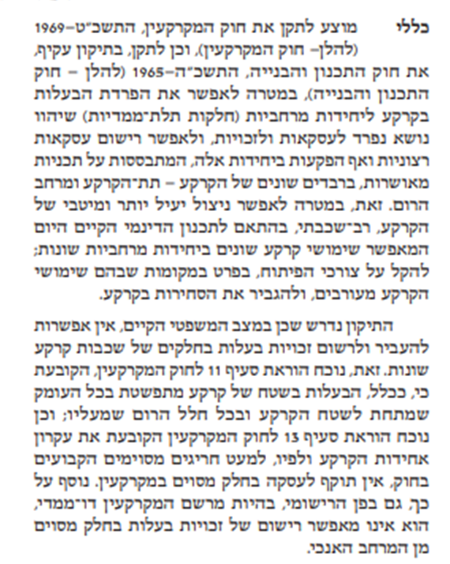
תיקון מס' 33 לחוק המקרקעין
חלקה תלת ממדית

Slide 34
-איך הפקעה מעל/מתחת לפני הקרקע תבוצע בפועל? - מי יישא בעלויות הבנייה? -היטל השבחה -מה הוא שטח החלק המופקע? -האם נפחית 40% ללא תמורה? -האם תביעות לירידת ערך מתייתרות לאור טענת הרשויות כי יתרת השטח הושבחה? -באילו היקפים הרשות תוכל לדרוש שטחים? -פיצויי הפקעה: בהלכת בראון (עע"מ 5839/06) נקבע כי נטילת קרקעות לצרכי ציבור במסגרת תכנית איחוד וחלוקה כפופה למגבלות החוק, אולם הפיצוי יכול להינתן גם בהעלאת שווי המקרקעין, לרבות באמצעות תוספת זכויות בנייה בתכנית.
נקודות למחשבה

Slide 35
תודה על ההקשבה
רח' החילזון 5 רמת גן טל': 03-5757170 ; פקס: 153-35757180 אתר: www.shoob-law.co.il
חפשו גם עו"ד על נדל"ן ב-

